Slide 1






Slide 2


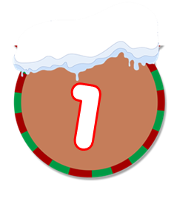
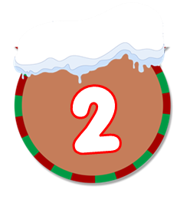
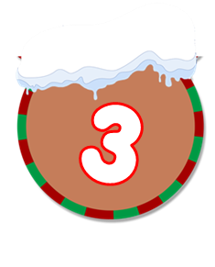



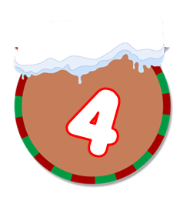
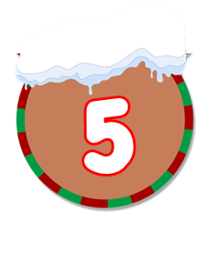





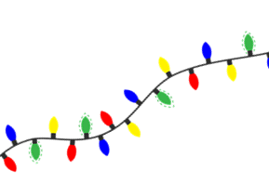


Slide 3



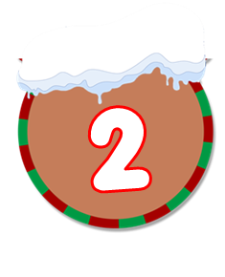


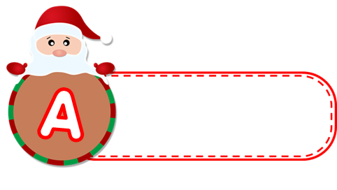

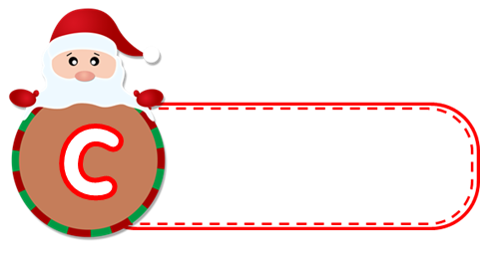
Thầy/cô điền câu hỏi vào đây
Đúng
Sai
Sai

Slide 4
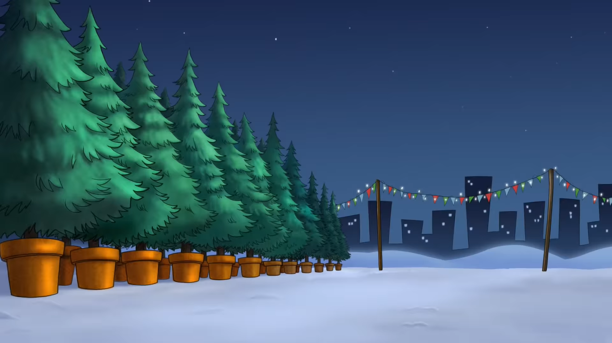
Thầy/cô điền câu hỏi vào đây
Sai
Đúng
Sai

Slide 5
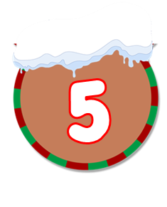

Thầy/cô điền câu hỏi vào đây
Sai
Đúng
Sai

Slide 6
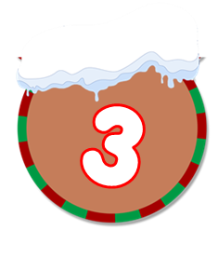
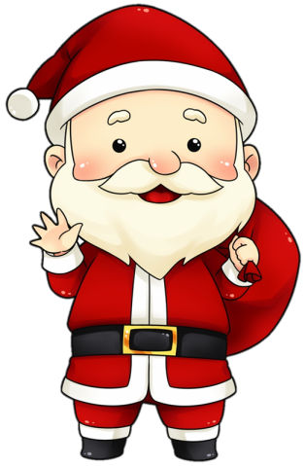
Thầy/cô điền câu hỏi vào đây
Sai
Đúng
Sai

Slide 7

Thầy/cô điền câu hỏi vào đây
Sai
Sai
Đúng

Slide 8



